Slide 1
Операционные системы
Выполнил ученик 10А класса
Галайда Даниил

Slide 2
Введение
Операционная система (ОС, в англоязычном варианте — operating system) – приличное количество из программ, вместе с которыми необходимо действовать покупателям и пользователям компьютеров, главное место одалживают операционные системы. OC управляет компьютером, запускает программы, снабжает защитой данных посредством взламывание, совершает различные сервисные функции. Любые программы утилизирует деятельность операционной системы и по этой причине допустимо поступать только в той операционной системе, которая дает ей путь к данным службам. Первое, то что совершают уже после формирование рабочего компьютера – определяют операторную концепцию. Ее возможно выбрать с многих существующих в Сети интернет либо брать с собственного хранилища компьютера.

Slide 3
Предметом и объектом нашего исследования будет в основном компьютер и операционные системы, которые мы устанавливаем на наш компьютер.
Цель работы состоит в том, чтобы узнать, что представляет из себя операционные системы, какие существуют операционные системы.
Задачи проекта:
1.Узнать историю об операционных систем
2.Узнать для чего были созданы операционные системы
3.Научиться устанавливать операционную систему на компьютер
Методы исследования: изучение и анализ материалов по данной теме в информационных источниках, изучение практической части (специальной литературе, Интернете).
Теоретическая значимость работы заключается в том, что проведенное исследование позволит расширить знания об особенностях компьютера и операционных систем, и его значении в профессиональной деятельности человека.
Практическая значимость: полученные данные могут быть использованы педагогами при работе с детьми; могут служить опорой при составлении комплекса заданий и решении задач на компьютере.

Slide 4

История развития операционных систем насчитывает уже много лет.

Slide 5
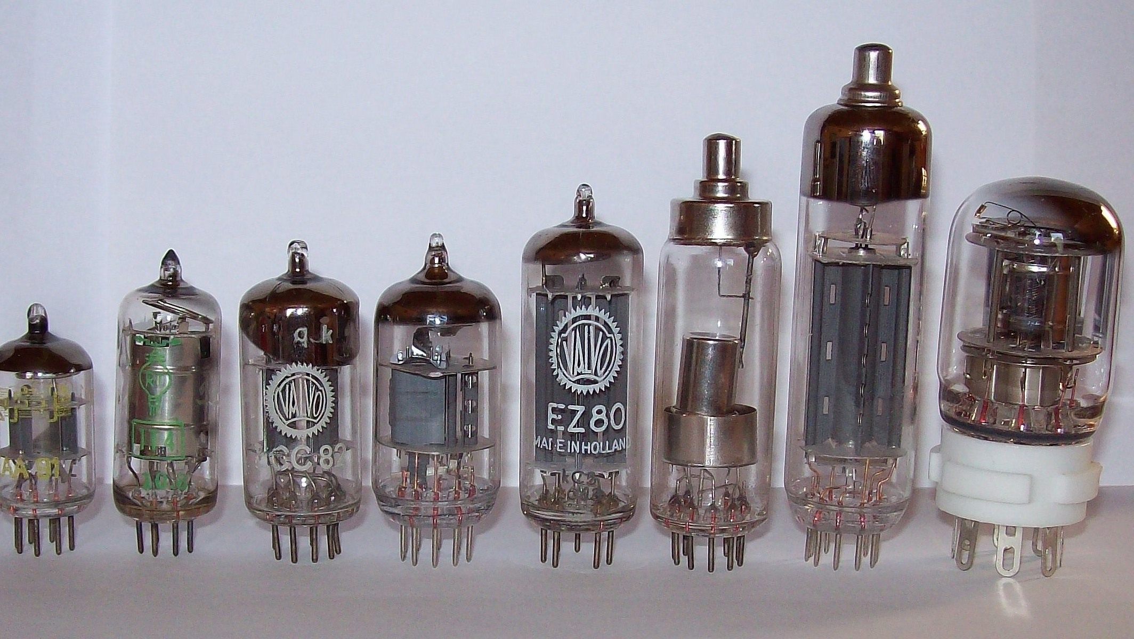
Первое поколение (1945–1955)
Электронные лампы

Slide 6
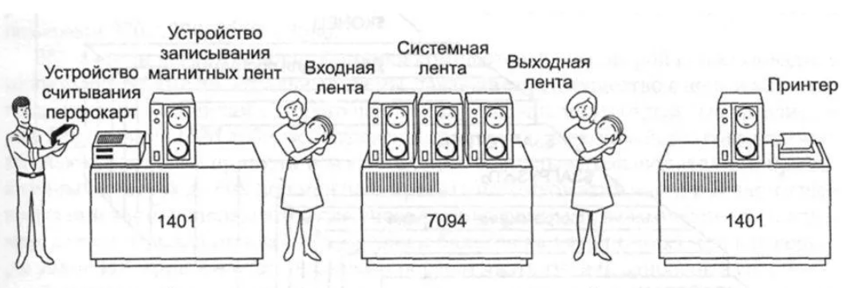
Второе поколение (1955–1965)
транзисторы и системы пакетной обработки

Slide 7
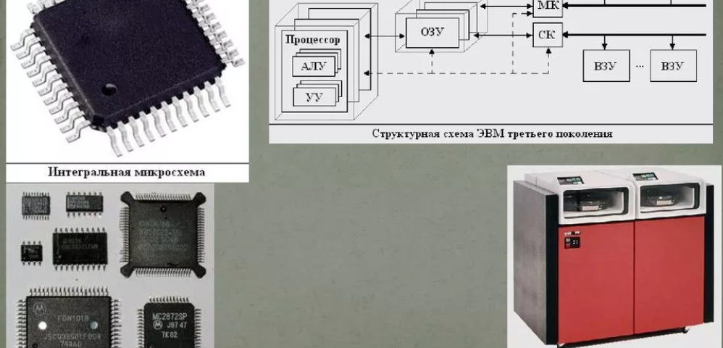
Третье поколение (1965–1980)
Интегральные схемы и многозадачность

Slide 8
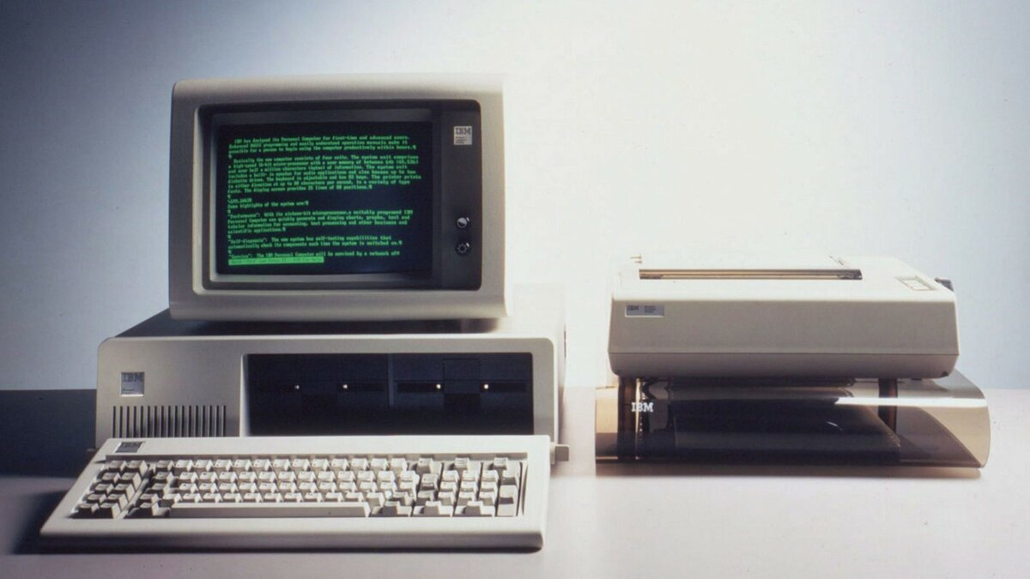
Четвертое поколение
(с 1980 года по наши дни): персональные компьютеры

Slide 9

Операционная система
UNIX

Slide 10
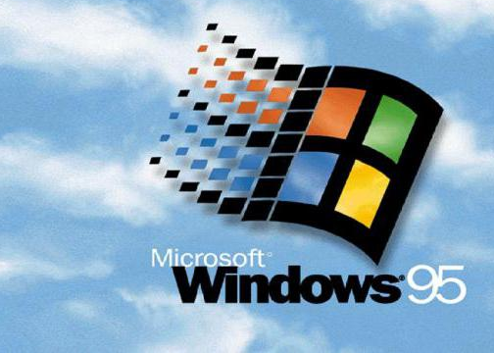
Windows 95

Slide 11
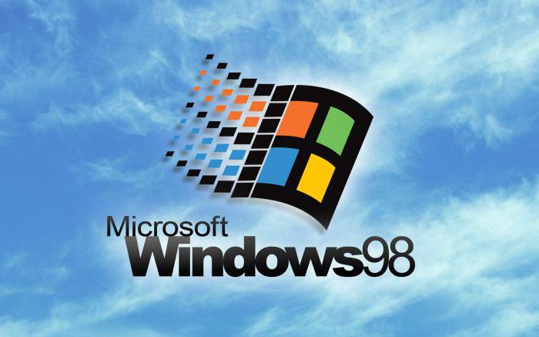
Windows 98

Slide 12

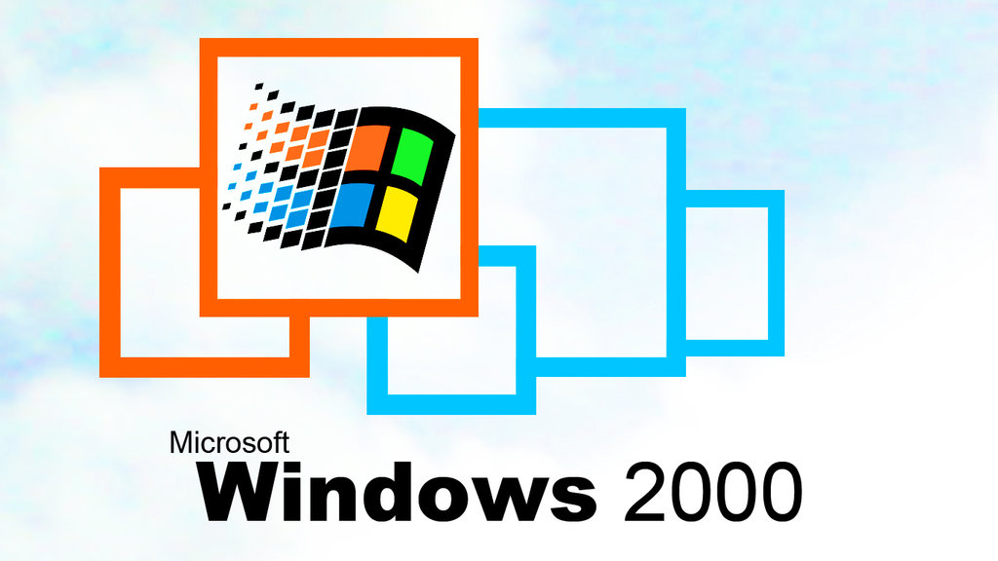
Windows 2000

Slide 13
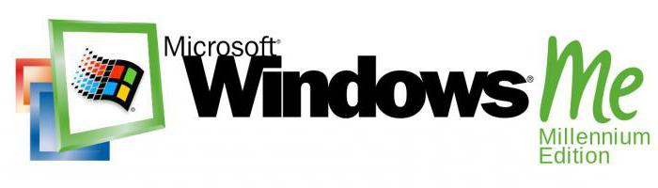
Windows ME

Slide 14
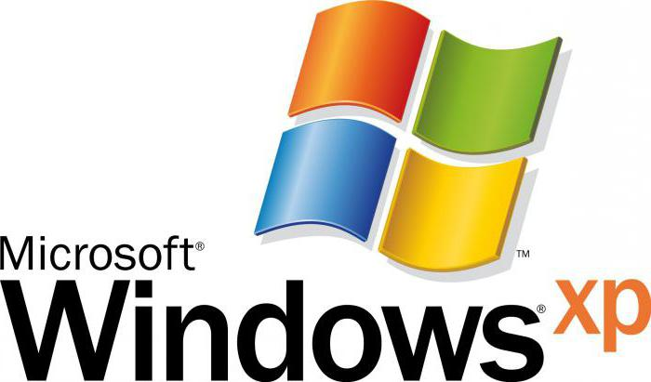
Windows XP

Slide 15
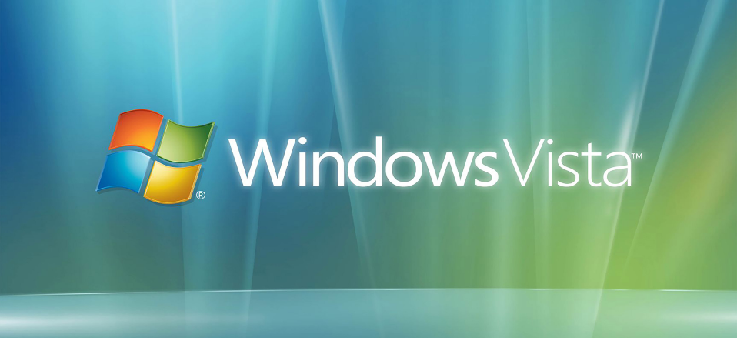
Windows Vista

Slide 16
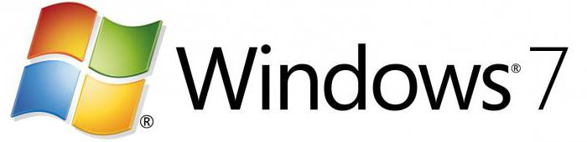
Windows 7

Slide 17
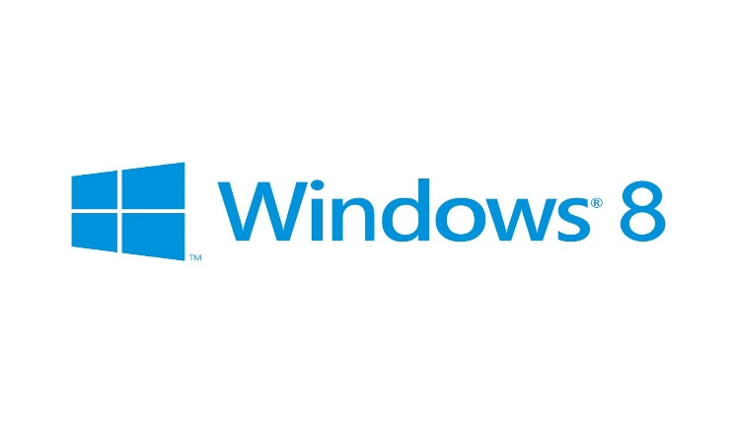
Windows 8

Slide 18
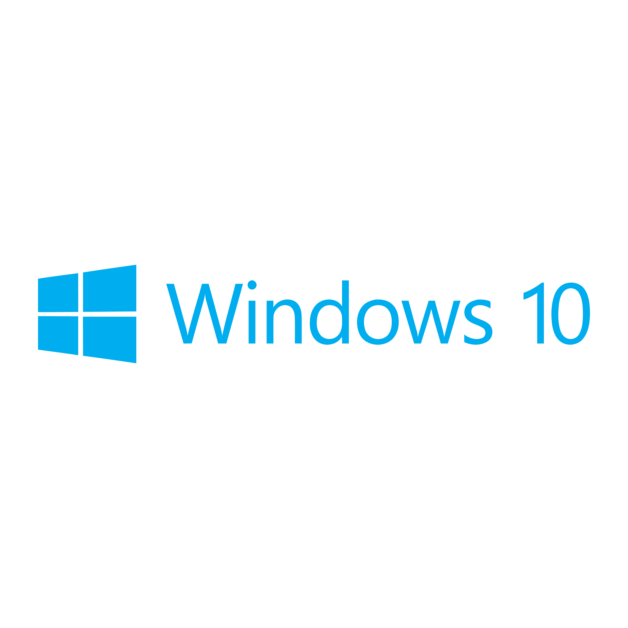
Windows 10

Slide 19
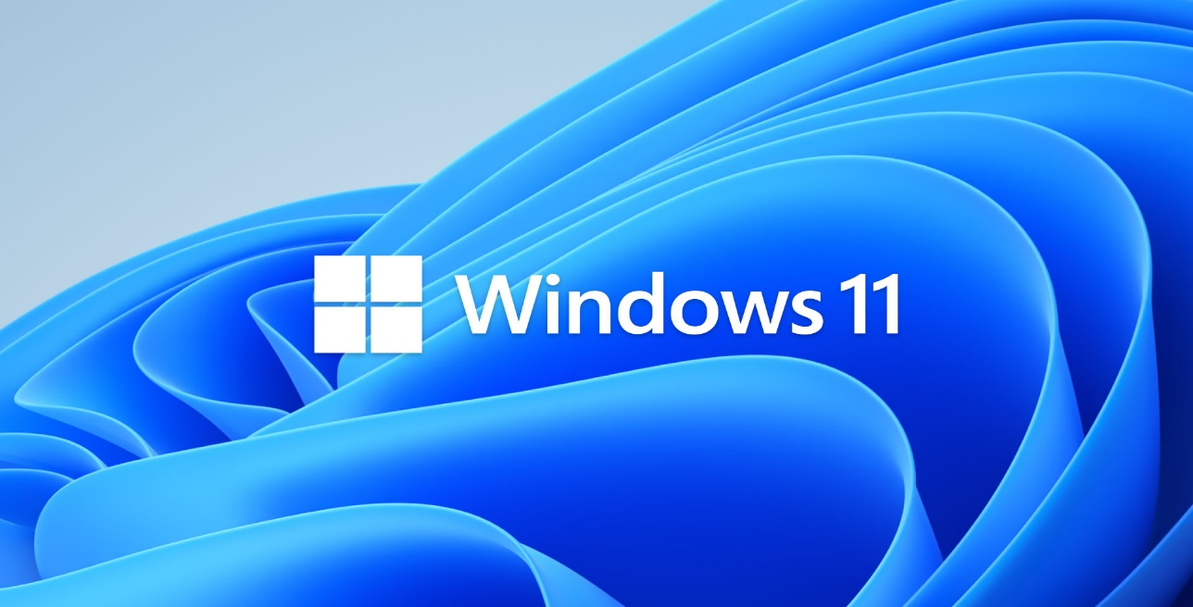
Windows 11

Slide 20
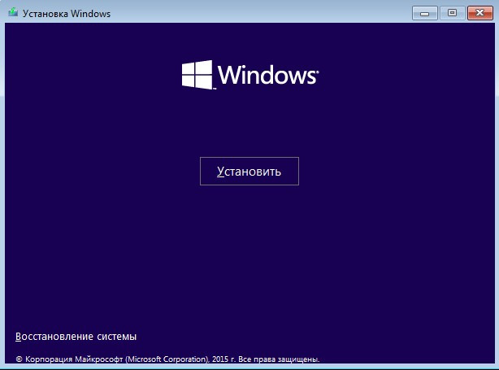
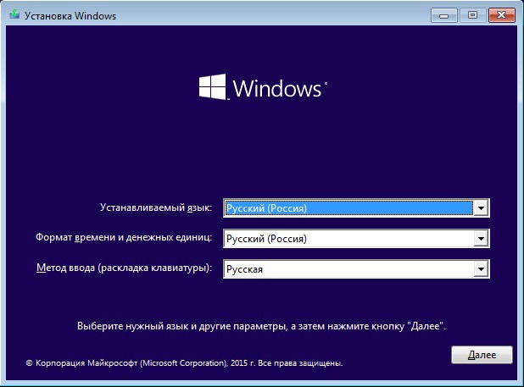
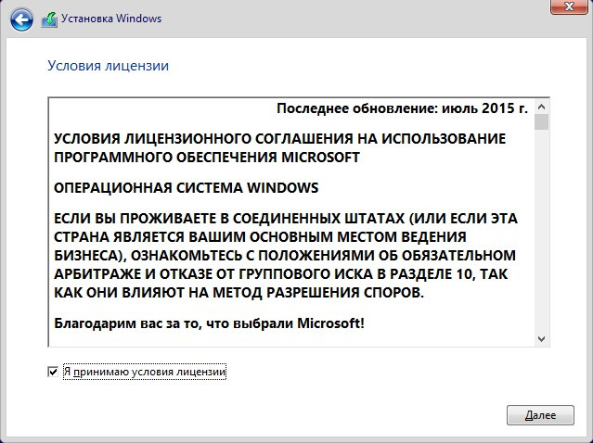
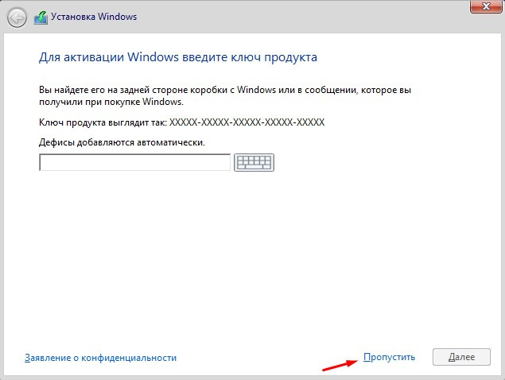

Slide 21
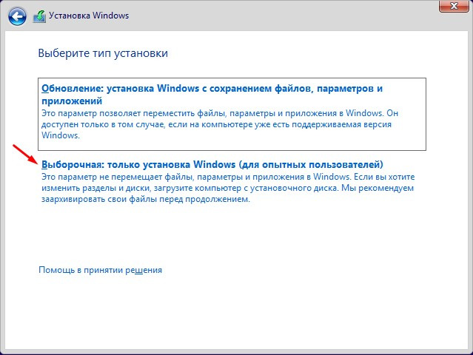
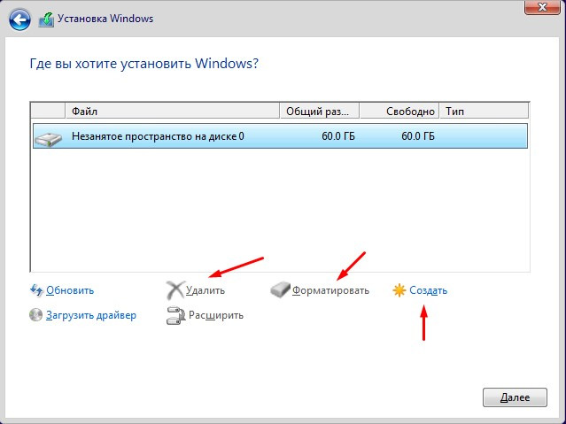

Slide 22
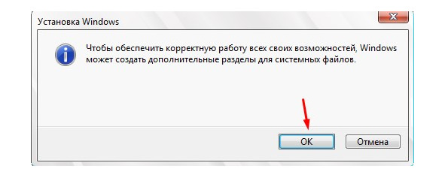
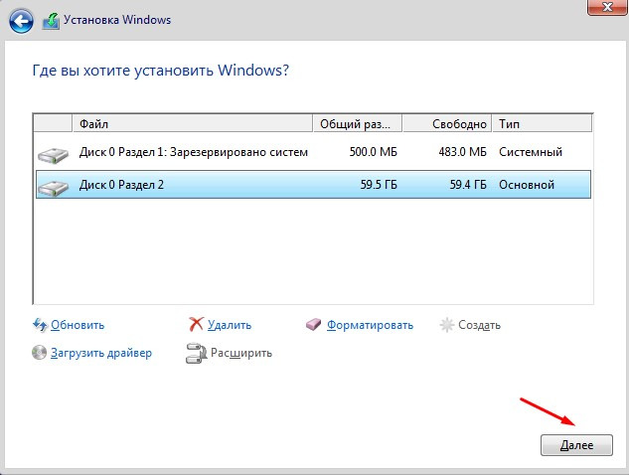
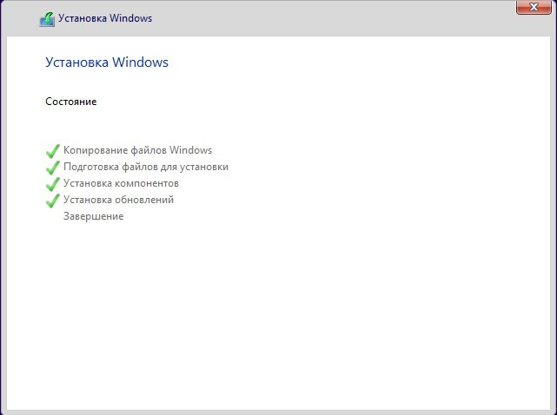
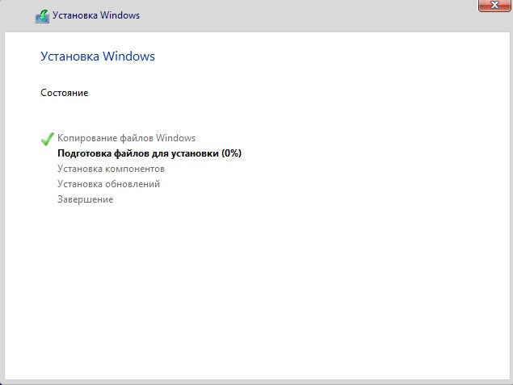

Slide 23
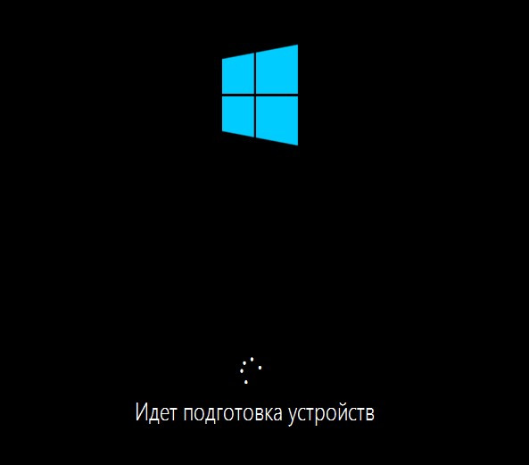

Slide 24
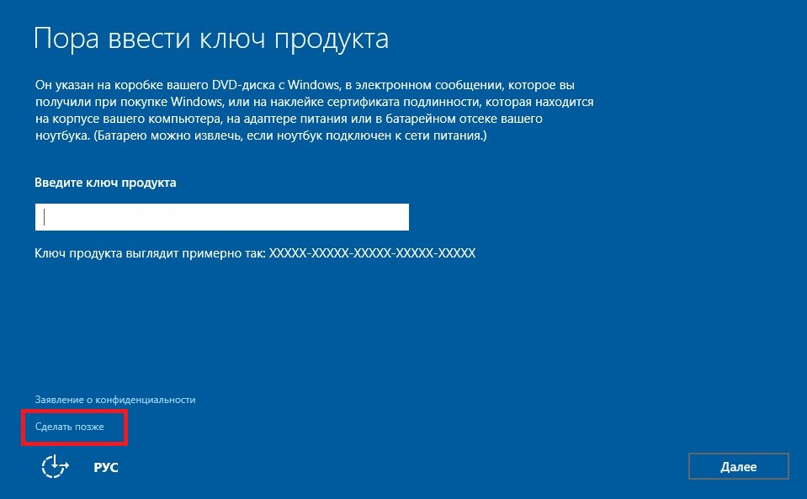
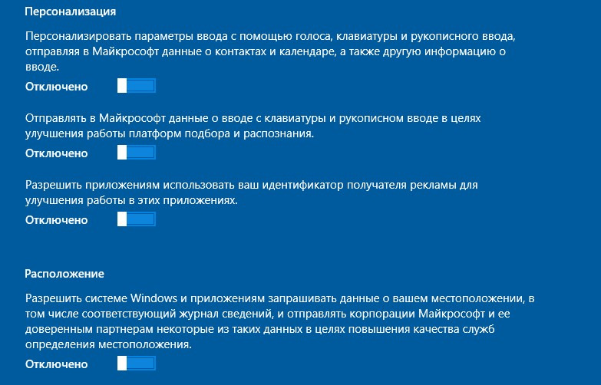
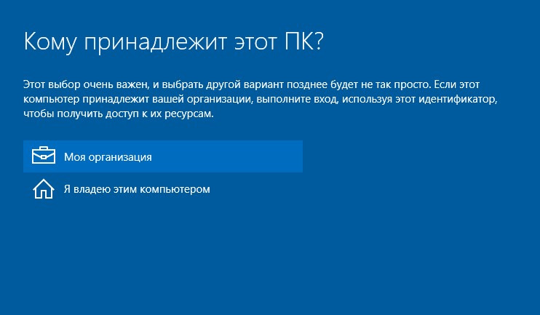
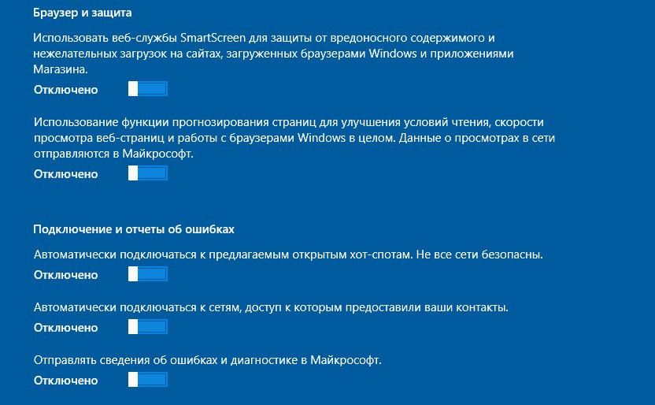

Slide 25
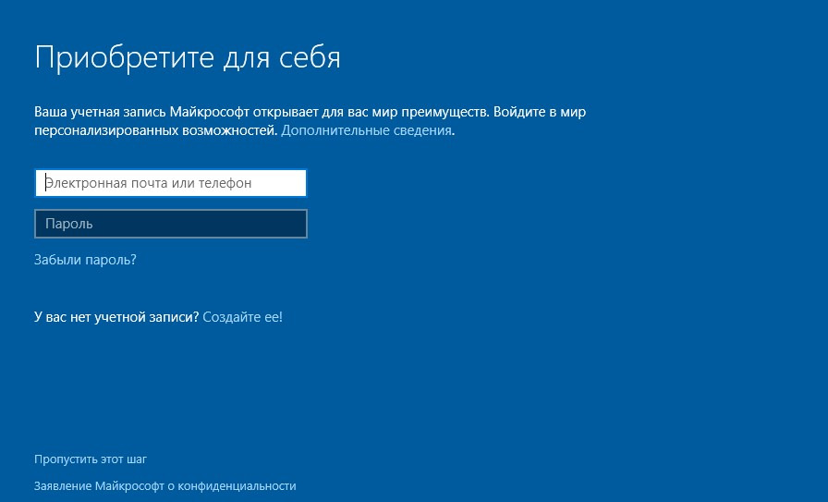
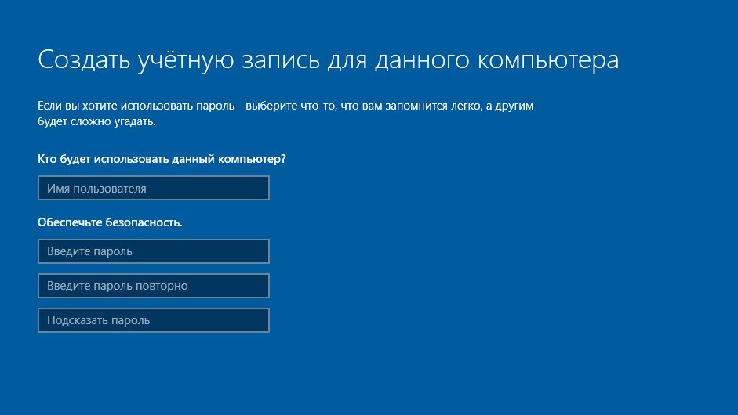

Slide 26
Заключение
История ОС насчитывает приблизительно полвека. Она в значительном складывалась и определяется развитием элементной базы и вычислительной аппаратуры. На этот момент всемирная компьютерная промышленность развивается весьма быстро. Продуктивность систем возрастает, а значит вырастают способности обработки огромных размеров данных. Операционные системы класса MS-DOS уже не справляются с подобным потоком данных и не смогут полностью использовать средства современных компьютеров. Потому в последнее время происходит переход на более сильные и наиболее совершенные операционные системы класса UNIX, образцом каких и представляется Windows NT, выпущенная компанией Microsoft. Для установки операционной системы, и не понадобилось огромных знаний, хоть это и занимает много времени для изучения, на деле же будет все просто и ясно. Если же вы сомневаетесь в своих способностях и умениях работать с компьютером, рекомендуется вызвать специалиста, разбирающийся в компьютере и его атрибутах.
Итак, делаем вывод из исследования: мы узнали что такое операционная система и как она появилась на свет, для чего она нужна и изучили на практике как ее установить.

Slide 27
Спасибо за внимание!

